Slide 1
Лекция 3.
Двоичная арифметика и логические операции

Slide 2
1. Системы счисления прошлого

Slide 3
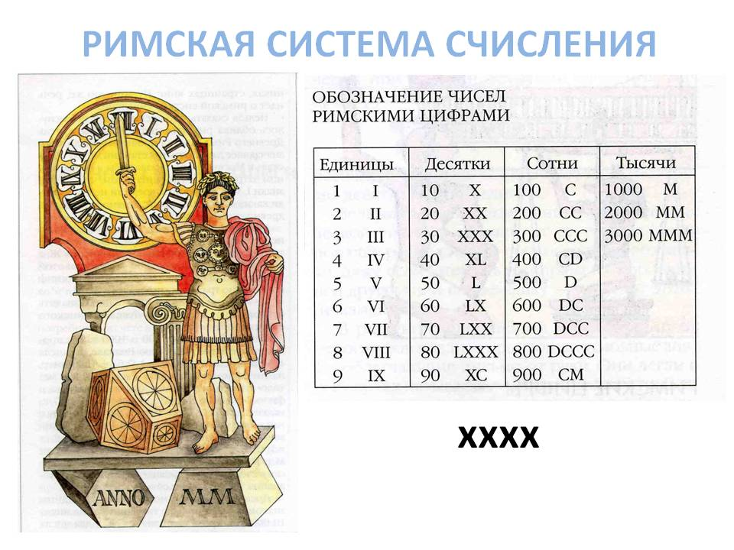
Notes:
Римская система счисления является непозиционной, т. е. величина, которую обозначает цифра, не зависит от положения этой цифры в числе.
Кроме римской, к непозиционным относятся греческая, финикийская, славянская системы счисления.
Недостатки: плохая читаемость, трудности применения арифметических операций.

Slide 4
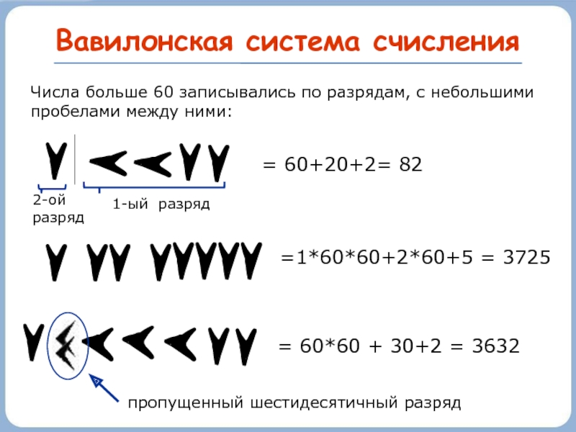
Notes:
Самая древняя из известных позиционных систем счисления – Вавилонская. Она использовала 60 цифр.
Отголоском этой системы осталось деление часа на 60 минут и минуты на 60 секунд, а также меры угловых величин.
Среди недесятичных систем также можно выделить двенадцатеричную. Основное достоинство – число делителей (2, 3, 4, 6). Рудименты: счет дюжинами, 12 пенсов в шиллинге, 12 дюймов в футе, 12 делений на часовом циферблате.

Slide 5
2. Десятичная система счисления
Notes:
Позиционная система счисления по целочисленному основанию 10.
Использует т. наз. «арабские цифры» цифры 0, 1, 2, 3, 4, 5, 6, 7, 8, 9.
Предполагается, что основание 10 связано с количеством пальцев на руках у человека.

Slide 6
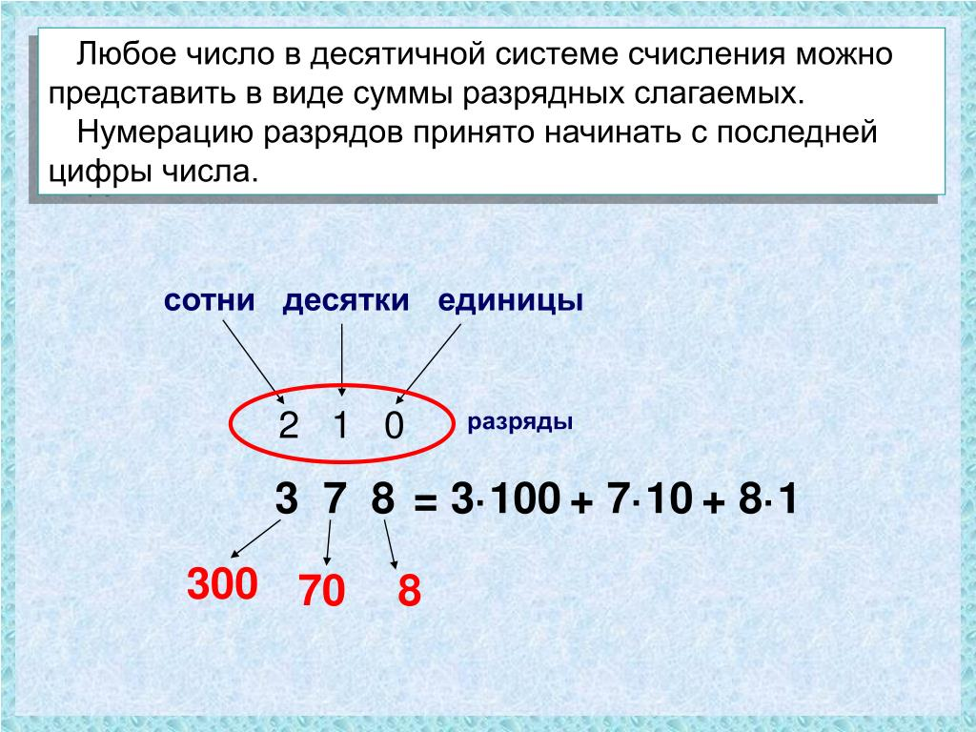

Slide 7
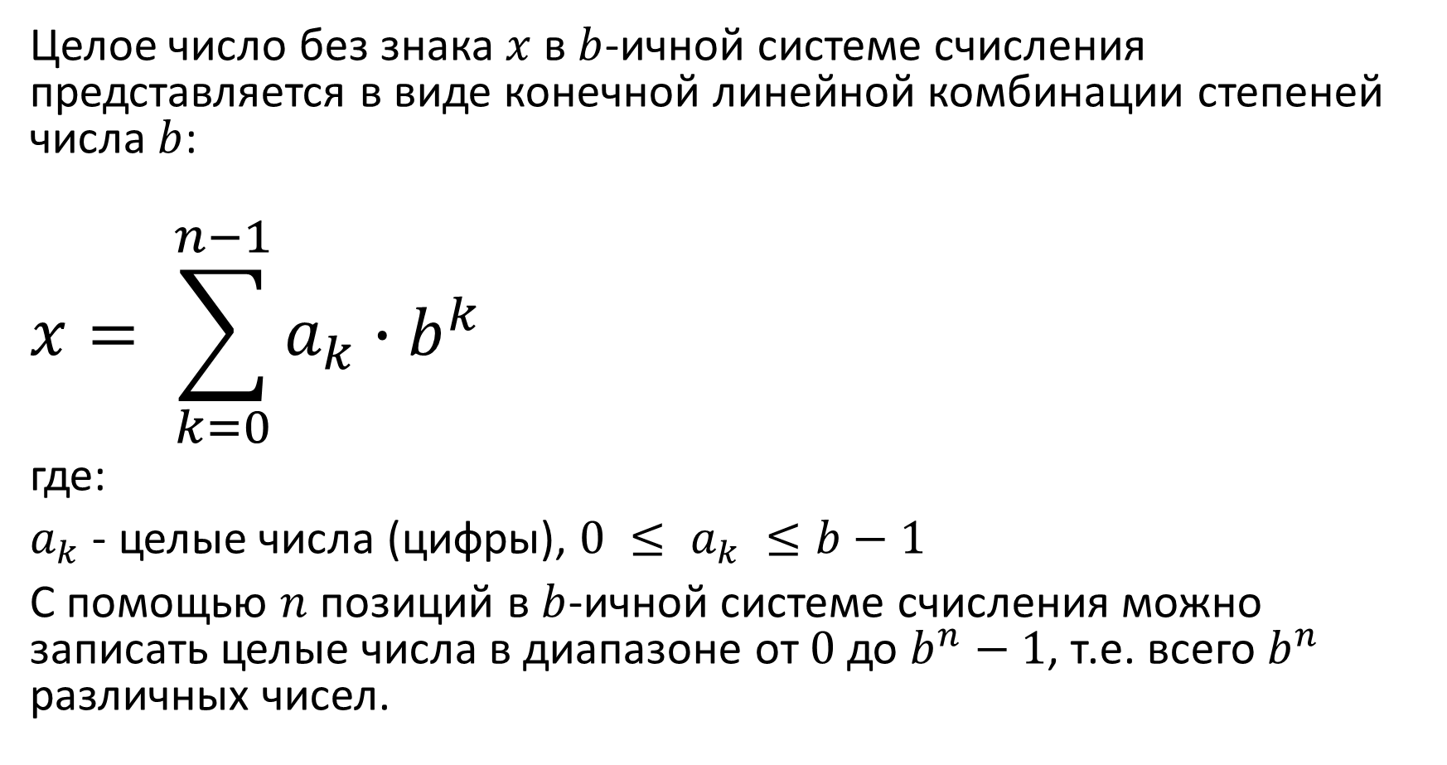
Позиционная система счисления в общем виде
Целое число без знака $x$ в $b$-ичной системе счисления представляется в виде конечной линейной комбинации степеней числа $b$:
$$x= \sum_{k=0}^{n−1}{a_{k}∙b^{k}}$$
где:
$a_{k}$ - целые числа (цифры), $0 ≤ a_{k} ≤b−1$
С помощью $n$ позиций в $b$-ичной системе счисления можно записать целые числа в диапазоне от $0$ до $b^{n}−1$, т.е. всего $b^{n}$ различных чисел.
Notes:
В принципе b может принимать любые значения, не только 10. На практике применяются следующие основания системы счисления:
8 – для мини-ЭВМ PDP-11;
16 – для представления длинных цепочек нулей и единиц;
2 – минимально возможная система счисления, принятая за основу для цифровых компьютеров.

Slide 8
3. Бит
Бит – минимально возможная единица информации:
Да/Нет
Истина/Ложь
0/1
Notes:
В 1703 году в работе «Объяснение двоичной арифметики» Лейбниц пишет, что двоичная система счисления была описана китайским императором и философом по имени Фу Си, который жил более чем за 4000 лет до Лейбница.
В 1948 году Клод Шеннон впервые использовал слово «bit» для обозначения наименьшей единицы количества информации в статье «Математическая теория связи». Происхождение этого слова он приписывал Джону Тьюки, использовавшему сокращение «bit» вместо слов «binary digit» в заметке лаборатории Белла от 9 января 1947 года.

Slide 9
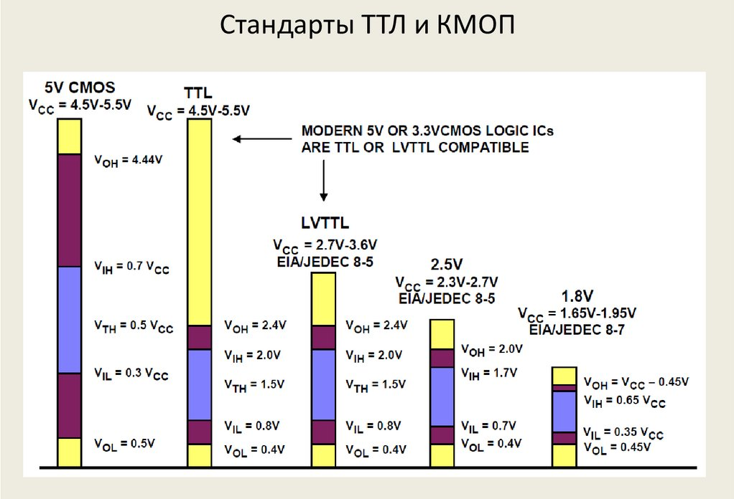
4. Двоичное представление информации в цифровой электронике
V_{CC} – напряжение питания
V_{OH} –максимальный уровень на выходе для представления «1»
V_{IH} – минимальный уровень на входе для представления «1»
V_{IL} – максимальный уровень на входе для представления «0»
V_{OL} – минимальный уровень на выходе для представления «0»
Notes:
При построении цифрового электронного устройства мы предполагаем, что выход каждого элемента будет совместим со входом следующего, на который он подается. Для этого необходимо соблюдать договоренности об уровнях представления сигналов (0 и 1).
Как правило, допуски на входные уровни элемента шире, чем на выходные.

Slide 10
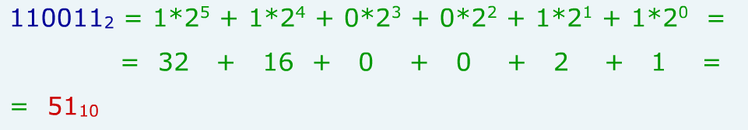
5. Перевод числа из двоичной системы в десятичную

Slide 11
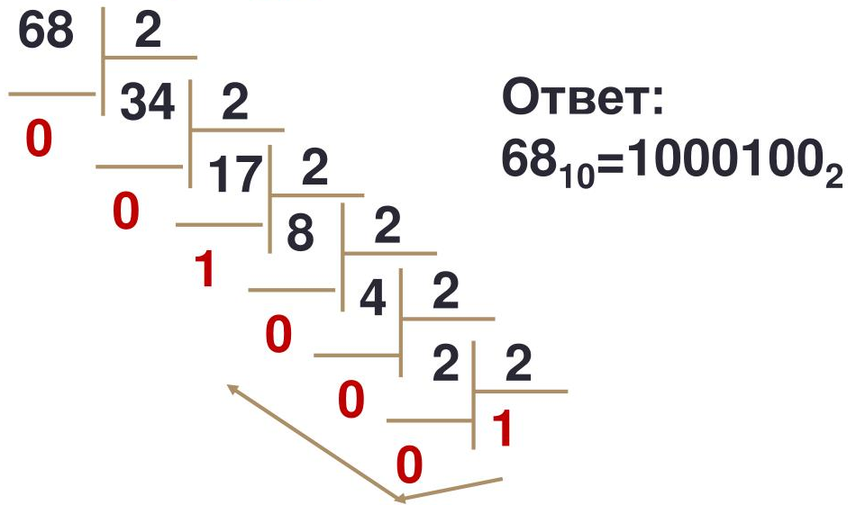
6. Перевод числа из десятичной системы в двоичную

Slide 12
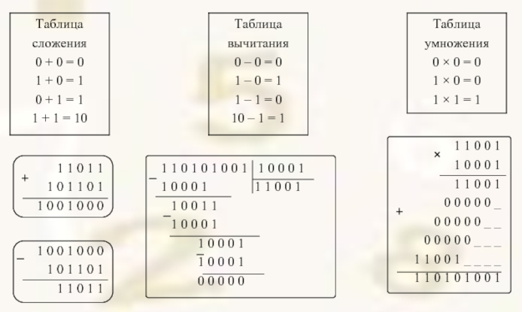
7. Арифметические операции в двоичной системе. Таблицы сложения и умножения

Slide 13
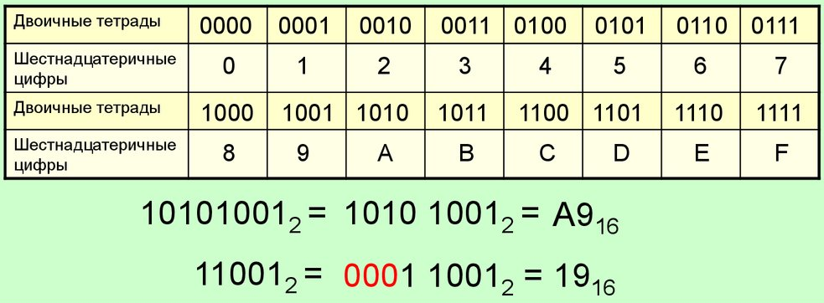
8. Шестнадцатеричное представление чисел
Notes:
В случае, если двоичное число имеет большое число разрядов, его запись становится чересчур громоздкой и подверженной ошибкам, к тому же его затруднительно прочитать вслух.
Очевидное решение проблемы:
перейти к системе счисления с большим основанием, являющимся степенью 2 (например, 16);
сгруппировать биты по 4, каждую четверку заменить одной шестнадцатеричной цифрой.
Получившиеся числа записываются гораздо компактнее и легче читаются.

Slide 14
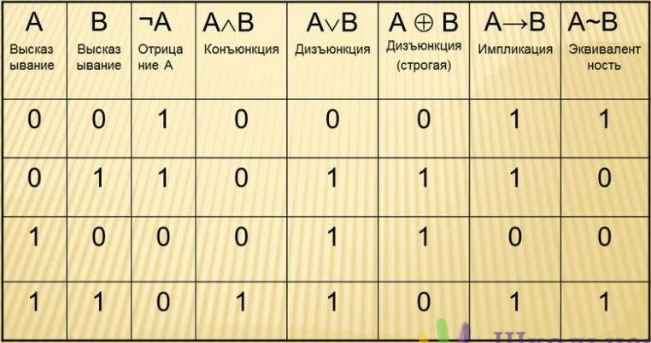
9. Логические операции

Slide 15
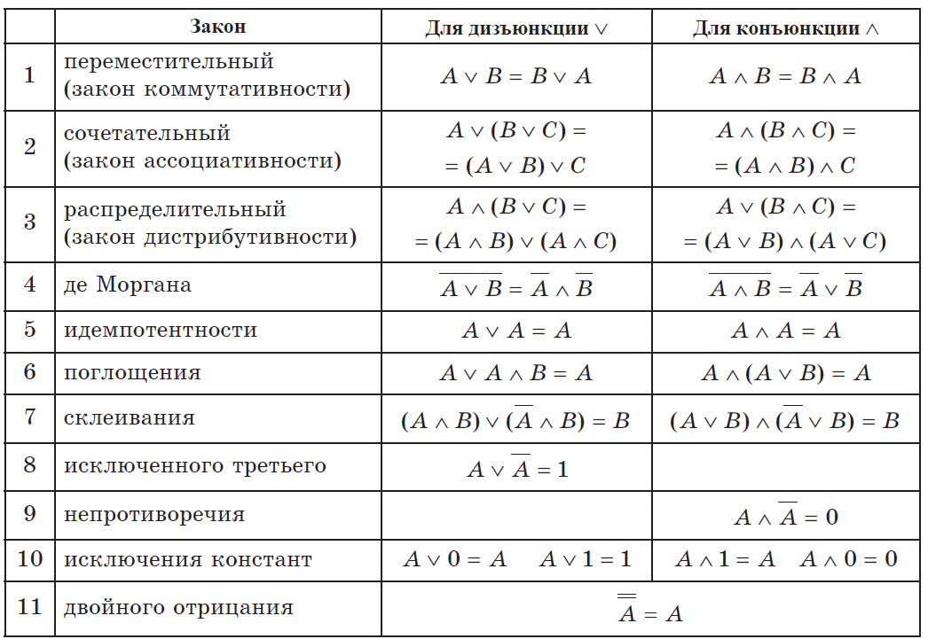
10. Законы (аксиомы) булевой алгебры

Slide 16
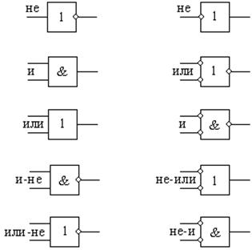
11. «Положительная» и «отрицательная» логика Правила де Моргана

Slide 17
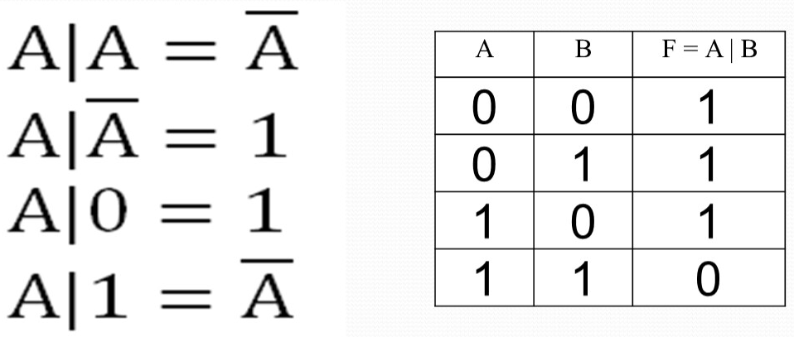
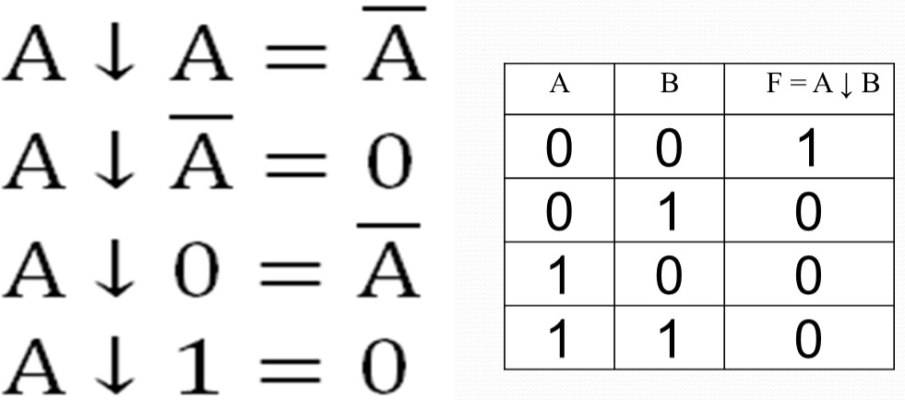
12. Базис пространства булевых функций от двух переменных Функции Шеффера и Пирса.
Notes:
Базис (функционально полный набор) ­­– это множество логических функций, суперпозицией которых можно представить любую логическую формулу, т. е. полная система логических функций.
Базисы могут быть избыточными и минимальными. Например, система функций И, Или, НЕ (булев базис, базис Буля) – избыточный базис, так как при удалении из него некоторых функций (функции ИЛИ или функции И) система остаётся полной.
Минимальными базисами являются системы: 1) И, НЕ; 2) ИЛИ, НЕ; 3) И-НЕ (базис Шеффера); 4) ИЛИ-НЕ (базис Пирса). При удалении из таких базисов любой операции они перестают быть полными системами функций.

Slide 18
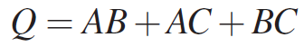
13.1. Представление булевой функции в виде формулы

Slide 19
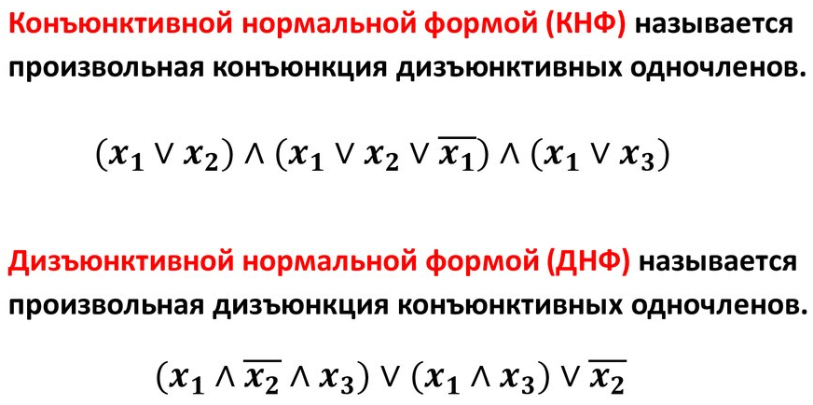
13.2. Конъюнктивная и Дизъюнктивная нормальные формы

Slide 20
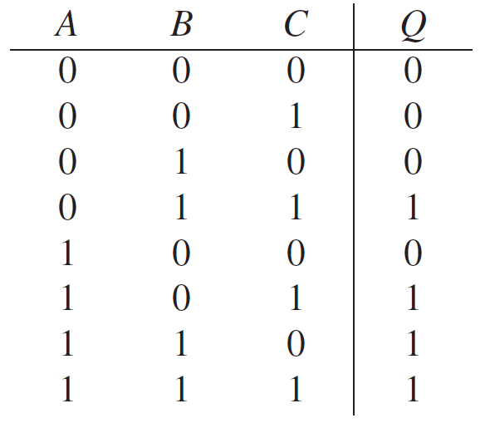
13.3. Табличное представление

Slide 21
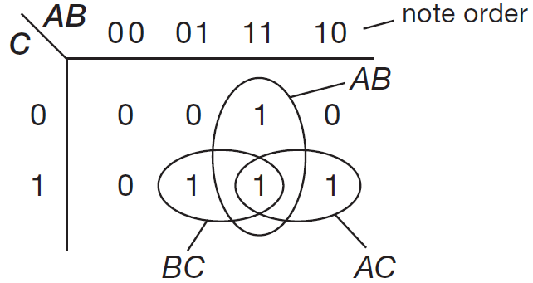
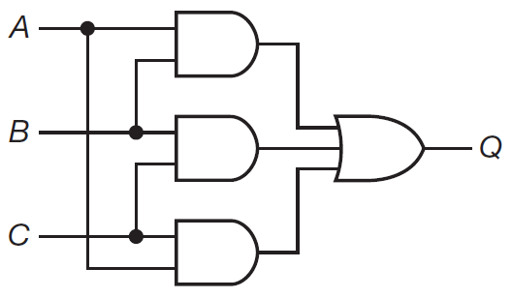
13.4. Карты Карно

